Slide 1


Dia 7
O
ESPÍRITO DERRAMADO
Fortalece-nos no Sofrimento
DIAS DE
ORAÇÃO
Janeiro 7-17, 2026
Notes:
Bem-vindos ao Dia 7!
Hoje vamos aprender de que forma o Espírito concede força no sofrimento.
O Luca e o Orel estão prestes a conhecer alguém que permaneceu fiel mesmo na dor.

Slide 2
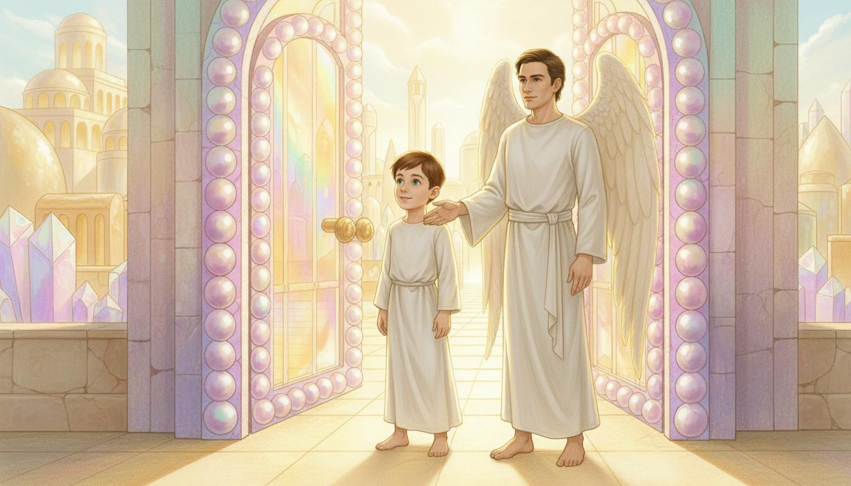
Notes:
“São feitas de pérolas!” diz o Luca, admirado. Cores rosa, violeta e azul brilham nos portões. “Há doze portões,” diz o Orel, “três de cada lado da Cidade.” “Jesus é mesmo um arquiteto genial!” ri o Luca.

Slide 3
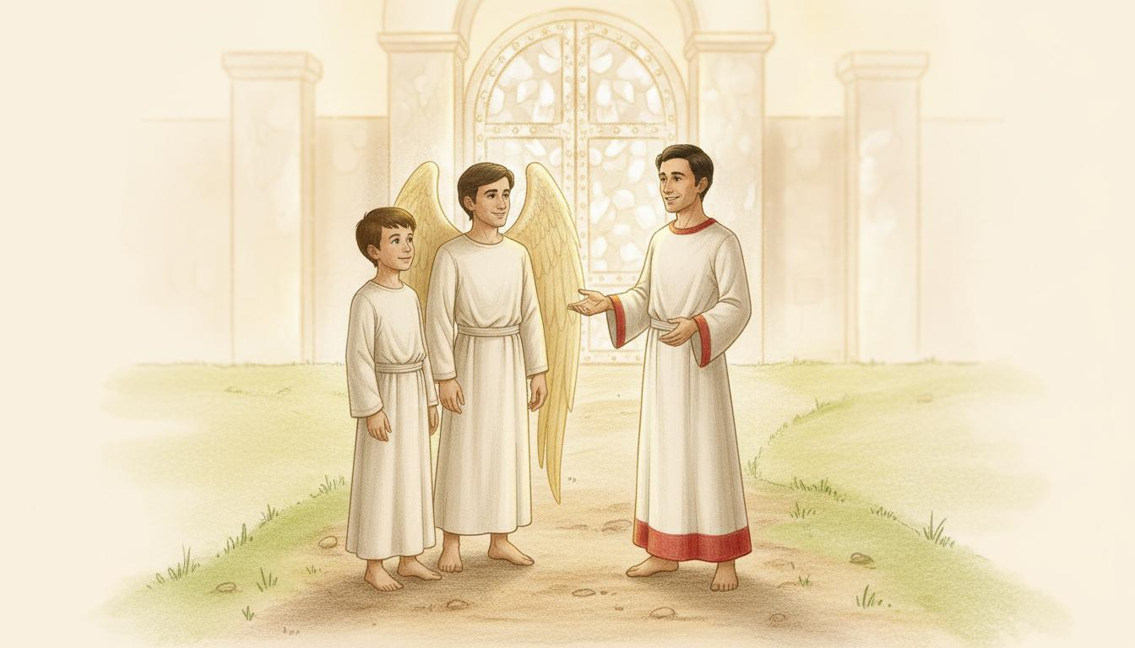
Notes:
Um homem está perto dos portões, a olhar para o céu.
«Vem, Luca», diz o Orel. «Vou apresentar-te ao Estêvão.»
«Olá, servos do Senhor!», cumprimenta o Estêvão calorosamente.
«O Espírito foi derramado na minha vida», diz ele, «e Ele fortaleceu-me até ao final.»
Luca aponta para o túnica de Estêvão. «Por que tem uma borda vermelha?»
Estêvão sorri. «Jesus concedeu-a àqueles que deram as suas vidas por Ele.
Na Terra, chamavam-nos mártires, mas aqui somos lembrados pela nossa fidelidade.»
O Orel acrescenta: «O vermelho lembra-nos do sangue que derramaram por Jesus.»

Slide 4
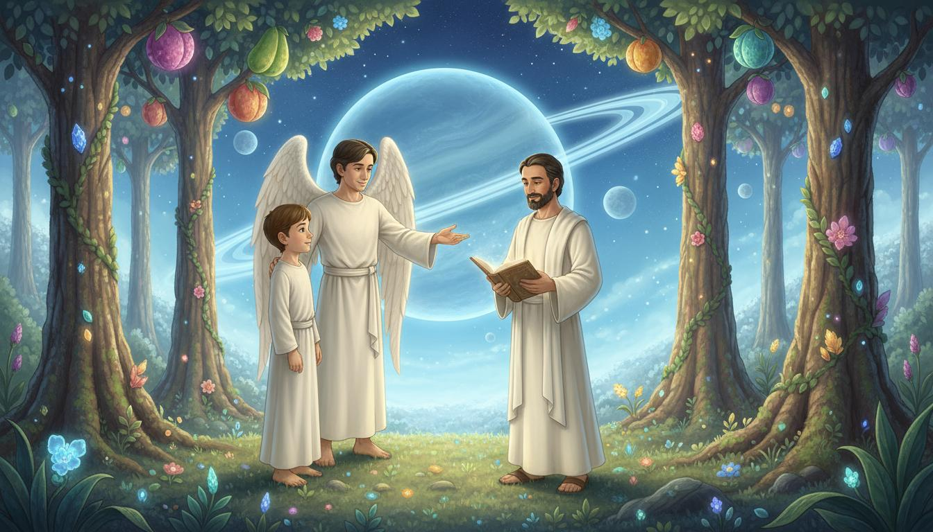
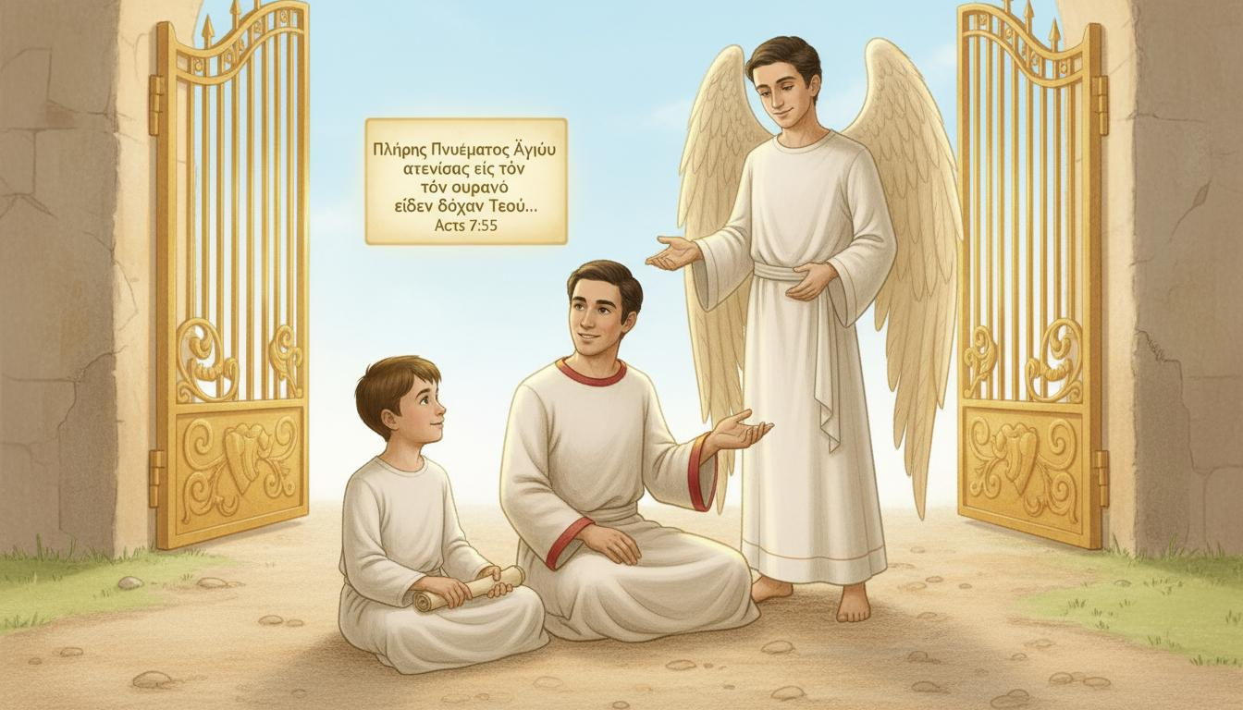
Notes:
O Orel abre o seu vidro brilhante. «Luca, lê este versículo Atos 7:55.»
O Luca lê: «Estevão, porém, cheio do Espírito Santo, levantou os olhos para o Céu e viu a glória de Deus, e Jesus em pé, à direita de Deus.»
Estevão acena suavemente com a cabeça. «Esse foi o meu último momento na Terra.»
«O Espírito deu-me paz enquanto eu enfrentava o sofrimento e Jesus veio ao meu encontro para me dar as boas-vindas ao lar.»

Slide 5
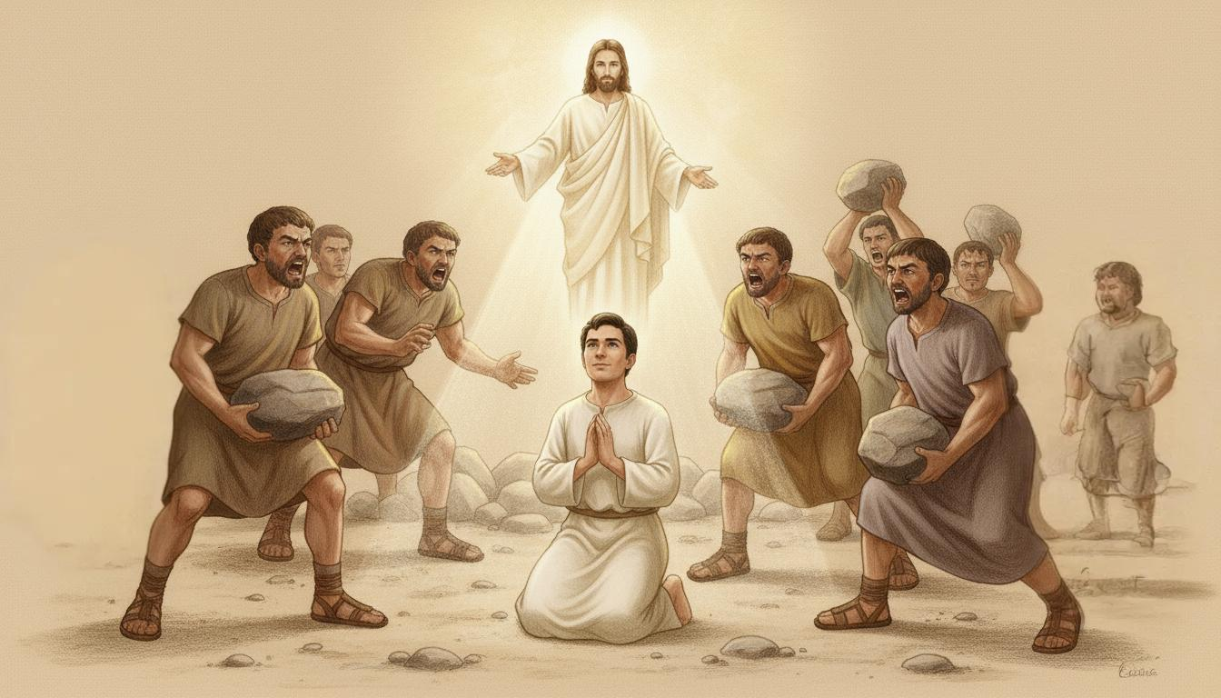
Notes:
«O Espírito foi derramado sobre mim», continua Estêvão.
«Ele deu-me coragem para proferir a verdade.»
«Através do Seu poder, milagres aconteceram e muitos acreditaram em Jesus.»
«Quando a perseguição chegou, não estava com medo.»
«Vi Jesus à minha espera no Céu. Fechei os olhos na Terra e abri-os aqui na glória.»
O Luca diz suavemente: «O Espírito realmente dá força àqueles que sofrem.»

Slide 6
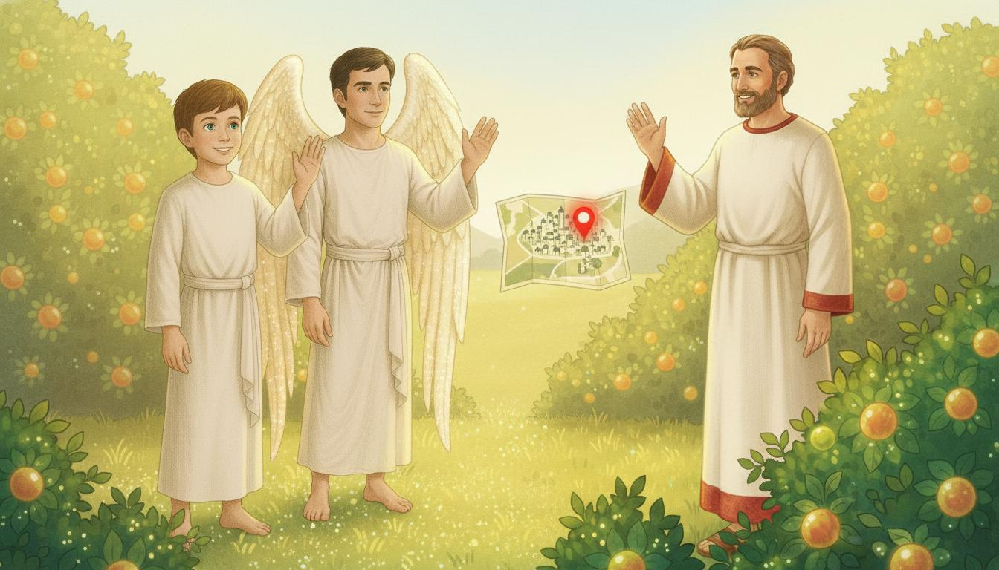
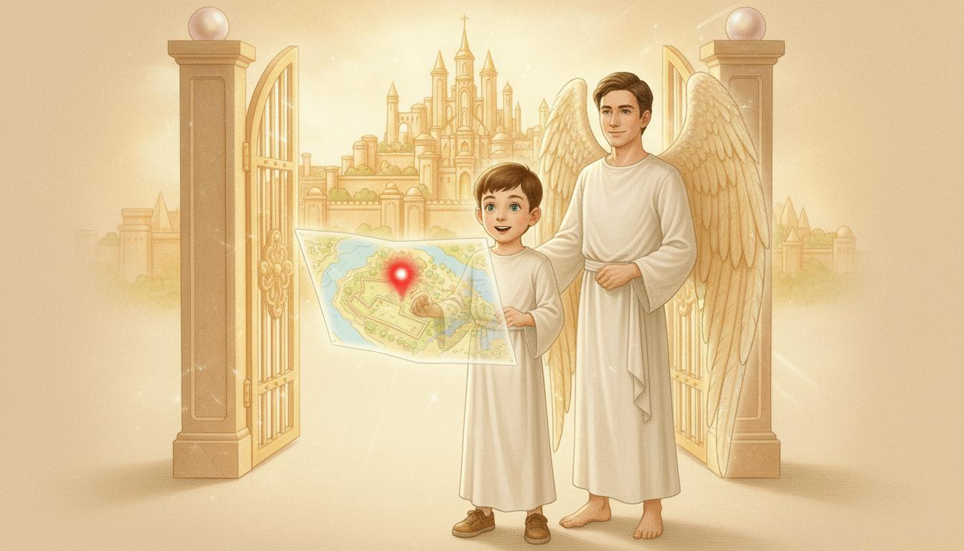
Notes:
O mapa brilhante aparece nas mãos de Orel, mostrando um ponto vermelho.
«Outro destino?», pergunta o Luca ansiosamente.
Estevão sorri. «Vão, meus amigos. Continuem a descobrir o poder do Espírito.»
«Obrigado, Estevão!», diz o Luca. «A sua história deu-me coragem.»
«O Espírito que esteve comigo», diz Estevão, «também estará com vocês.»
A luz fica mais brilhante enquanto o Luca e o Orel dizem adeus.

Slide 7

Notes:
O Espírito dá coragem e paz, mesmo no sofrimento.
Mãos à obra!
Façam um cartão para encorajar alguém que esteja a passar por um momento difícil.
Escrevam: «Jesus ama-te e está contigo».
Vamos orar!
Peçam ao Espírito para vos ajudar a ser fortes e fiéis como Estêvão.
Agradeçam-Lhe por ser o vosso conforto e força.

